Slide 1
Наш взгляд на игровое событие
«СПАСЕНИЕ
ПЛАНЕТЫ
ХЕМС»

Slide 3
Постановка проблемной ситуации

Slide 4
Совместное проживание – постройка корабля

Slide 5
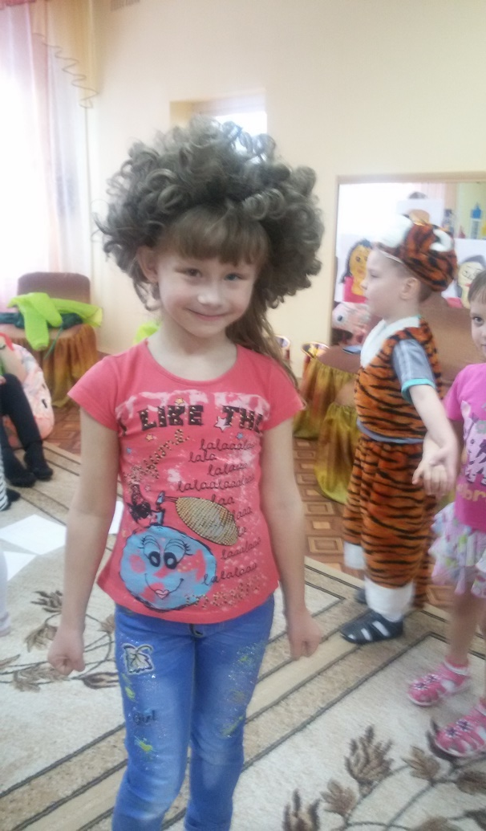
Детская инициатива

Slide 11
Спасибо
«Школа Росатома»!

